Slide 1
ЗДОРОВЫЙ ОБРАЗ ЖИЗНИ
ОГА ПОУ «Боровичский медицинский колледж имени А. А. Кокорина»
Круглова Елена Николаевна, преподаватель

Slide 2
ЗДОРОВЫЙ ОБРАЗ ЖИЗНИ – это
1
2
3
Здоровый образ жизни (ЗОЖ) — образ жизни человека, направленный на профилактику заболеваний и укрепление здоровья.
Здорóвый óбраз жизни (ЗОЖ) — образ жизни человека, помогающий сохранить здоровье и снизить риск неинфекционных заболеваний путём контроля над поведенческими факторами риска.
Здоровый образ жизни — это система привычек и поведения человека, направленная на обеспечение определенного уровня здоровья.
Шаблоны презентаций с сайта presentation-creation.ru

Slide 3
ЧТО ТАКОЕ ЗДОРОВЬЕ?
Мы остановимся на определении здоровья, которое дано в Уста­ве Всемирной организации здравоохранения (ВОЗ).
В нем указано, что здоровье - это «состояние физического, духовного и социаль­ного благополучия, а не только отсутствие болезней и физических дефектов».
В литературе встречается более 120 определений здоровья!

Slide 4
Здоровье — бесценное богатство каждого человека в отдельности, и всего общества в целом. При встречах и расставаниях с близкими нам людьми мы всегда желаем им хорошего здоровья, потому что это — главное условие полноценной и счастливой жизни.
В нашей стране от ОРВИ и сезонного вируса страдает более 30 миллионов человек ежегодно. Причиной этому является то, что более чем у 80% населения слабый иммунитет. Чтобы иммунная система работала, как часы, ее надо поддерживать ежедневно, а не только в период эпидемий гриппа! Как же зарядить свой иммунитет? Ответ прост — вести здоровый образ жизни!

Slide 5
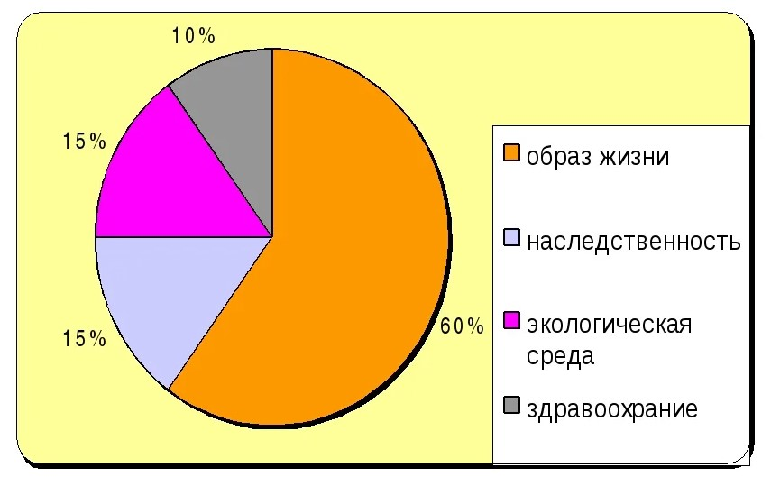
ФАКТОРЫ ВЛИЯЮЩИЕ НА НАШЕ ЗДОРОВЬЕ

Slide 6
К основным составляющим здорового образа жизни относят:

Slide 7
физическая активность;
рациональное питание;
личная гигиена;
закаливание организма;
отказ от вредных привычек;
психоэмоциональная культура;
оптимальный режим труда и отдыха.

Slide 8

ФЗ «Об основах охраны здоровья граждан в Российской Федерации»

Slide 9
Ищем ответы на 2 вопроса:
Совокупностью каких факторов обеспечивается право на охрану здоровья?
Перечислите обязанности граждан РФ в сфере охраны здоровья?

Slide 10
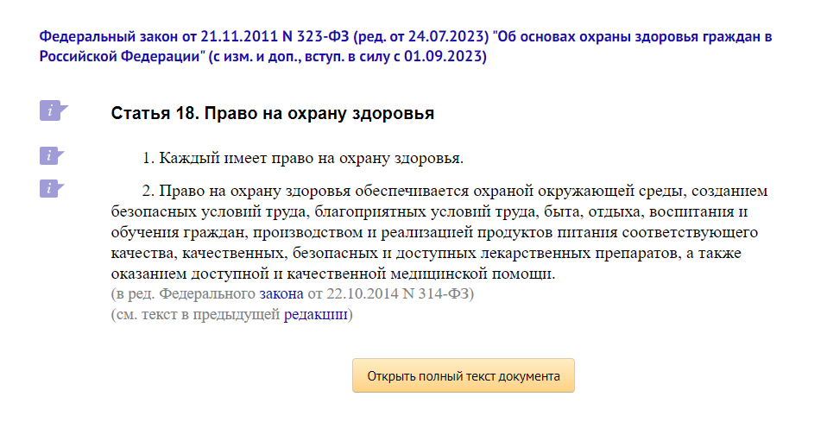

Slide 11
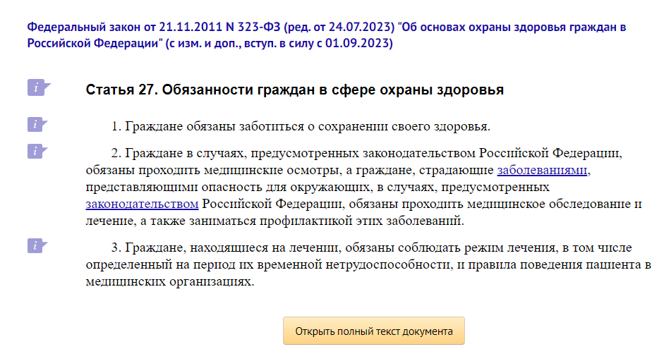

Slide 12
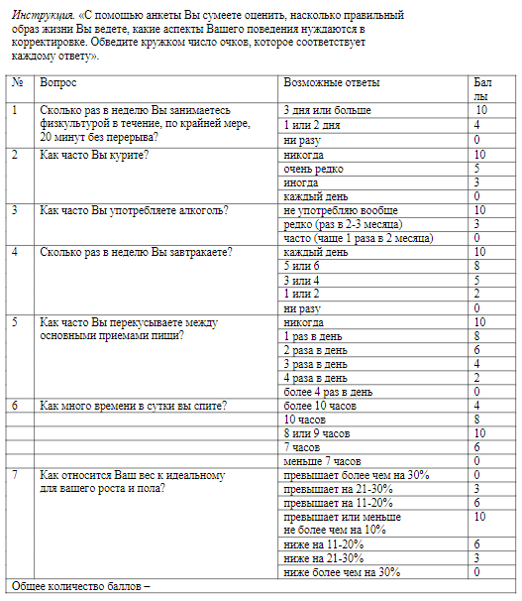
Для оценки образа жизни можно воспользоваться анкетой, предложенной К. Байером и Л. Шейнбергом.

Slide 13

Оценка, если у вас
60-70 очков - Ваше отношение к здоровью - Отличное
50-59 очков - Все Хорошо
40-49 очков - Среднее
30-39 очков - Вы весьма посредственно относитесь к своему здоровью
менее 30 очков - Вы серьезно пренебрегаете своим здоровьем!

Slide 14
Неотъемлемая часть здорового образа жизни – это правильный режим дня.
Режим дня – это верное распределение времени на основные жизненные потребности в течение суток: сон, бодрствование, учебная деятельность, приём пищи.
Говорят, что каждый день — это возможность сделать на шаг ближе к своим целям, раскрыть свой потенциал и стать лучшей версией себя. Со студенческих лет у вас есть возможность формировать свой будущий путь, разрабатывая распорядок дня, который ведет вас к целям.

Slide 15
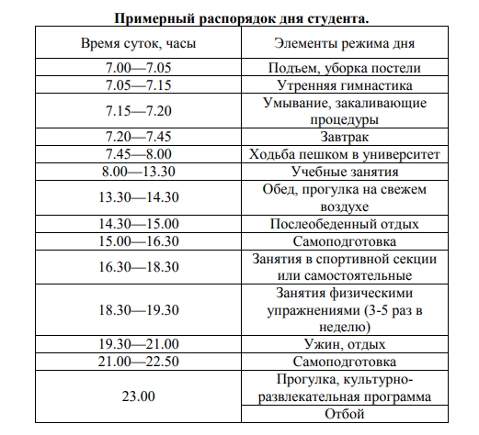


Slide 16
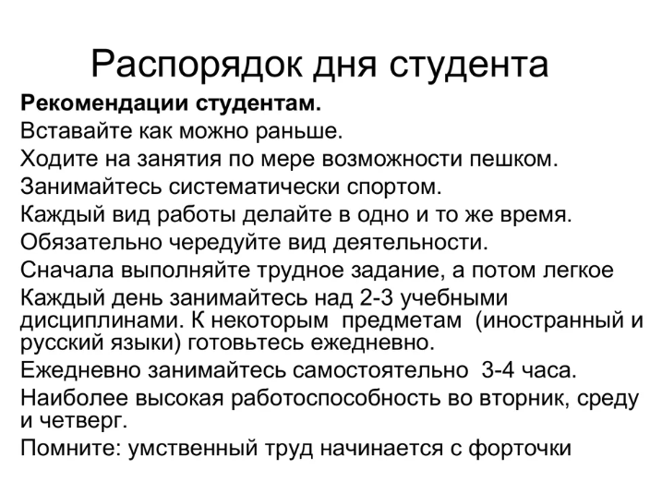

Slide 17
Прочитайте текст и ответьте на вопросы
Наступила весна. На улице потеплело. Начал таять снег. Зажурчали ручьи. Почки на деревьях набухли почки. Природа начала просыпаться от холодной зимы.
Витя был рад весне, но почему-то ему хотелось спать подольше утром, днём спать тоже хотелось, на парах Витя подставлял кисть руки под голову специально, чтобы не заснуть за партой. К вечеру дремота проходила, и Витя выполнял домашнее задание с 21.00. по 23.30.
Выполнив домашнее задание, Витя чистил зубы, умывался и ложился спать. Засыпал уже в начале следующего дня, к 00.30. Утром будильник звенел в 7.00, но Витя не мог проснуться. И поднимался к 7.30. Так прошла вторая неделя.
Витя был всё такой же вялый. Мама повела Витю к врачу. Врач выставил диагноз: «Гиповитаминоз», назначил витамины и порекомендовал Вите вовремя ложиться спать в 21.30. Витя чётко выполнял все рекомендации врача, и через две недели Витя снова пришёл в норму.

Slide 18
1. Почему важен сон человеку?
2. Какая продолжительность сна должна быть у студента?
3. Какие условия для сна должны быть созданы студенту?
4. Что такое гиповитаминоз?
5. Какие продукты содержат витамины?
Отвечаем на вопросы письменно в тетради

Slide 19

ДЕЛАЕМ ВЫВОДЫ ВМЕСТЕ…

Slide 20
СПАСИБО ЗА ВНИМАНИЕ!

